Slide 1
Platform Forge
PostgreSQL: курс молодого бойца

Slide 2
План занятия
Познакомимся с СУБД PostgreSQL 11 и её основными особенностями
Поработаем с psql
Заглянем во внутренний мир PostgreSQL
“Потрогаем” PostgreSQL руками

Slide 3

PostgreSQL в одной картинке

Slide 4
PostgreSQL: что за зверь?
Надёжная и производительная реляционная СУБД
С открытым исходным кодом (https://github.com/postgres/postgres)
Расширяемая (https://pgxn.org/ , https://www.postgresql.org/docs/current/contrib.html)
2M+ строк кода на C (https://www.openhub.net/p/postgres)
Поддерживает основные стандарты SQL: ANSI SQL-92, SQL-99, …
Имеет надёжные ACID-транзакции и хорошую репликацию
Может использоваться как NoSQL БД, т.к. содержит много встроенных клёвых типов, например JSON(B)
Notes:
ACID - спросить у аудитории, что это

Slide 5
PostgreSQL: преимущества
Надёжность - в проде почти не сбоит, если сбоит - ведёт себя предсказуемо.
Корректность - все фичи работают обычно как должно
Строгость - ограничивает полёт фантазии программиста генерацией понятных ошибок
Много клёвых фичей - да!
Хорошие драйверы БД для всех популярных(и не очень) языков
...

Slide 6
PostgreSQL: недостатки
Нет нормального сжатия данных
Есть некоторые проблемы с удалением старых данных, если решать проблему “в лоб” (pg_repack)
Для быстрой работы нужно хорошо понимать как устроена база и крутить много ручек

Slide 7
PostgreSQL: области применения
БД для карт и других гео-сервисов, см http://www.postgis.us/page_case_studies
БД для аналитики (https://greenplum.org/ )
NoSQL БД (https://pgconf.ru/2018/110816)
Надёжная БД для бизнес и госструктур в различных сферах: https://www.2ndquadrant.com/en/postgresql/who-uses-postgresql/
https://postgrespro.ru/blog/news/198127
Больше интересных кейсов:
БД для АЭС, см https://pgconf.ru/2019/120828

Slide 8
PostgreSQL: применение в WG (известное мне)
Основная БД для множества критичных сервисов WG: аккаунты, баны, виртуальные валюты, продукты, etc

Slide 9
Q&A: вопросы о PostgreSQL
???

Slide 10
PostgreSQL: установка
Установить PostgreSQL через Vagrant:
https://wiki.postgresql.org/wiki/PostgreSQL_For_Development_With_Vagrant
либо поставить postgres прямо в систему
Для Ubuntu: https://www.postgresql.org/download/linux/ubuntu/
apt-get install postgresql-11

Slide 11
psql: создание базы и юзера
$ sudo -u postgres createdb -p 5432 wgforgedb_test
$ sudo -u postgres createdb -p 5432 wgforgedb_test2
$ sudo -u postgres createuser -p 5432 -P wgforgedb
Enter password for new role:
Enter it again:

Slide 12
psql: подключение к базе
$ PGPASSWORD=wgforgedb psql -h localhost -p 5432 -U wgforgedb wgforgedb_test
localhost wgforgedb@wgforgedb_test=> \connect
You are now connected to database "wgforgedb_test" as user "wgforgedb"
wgforgedb_test=> \c wgforgedb_test2
SSL connection (protocol: TLSv1.2, cipher: ECDHE-RSA-AES256-GCM-SHA384, bits: 256, compression: off)
You are now connected to database "wgforgedb_test2" as user "wgforgedb".

Slide 13
psql: создание тестовой таблицы
wgforgedb_test => create table software_version (id SERIAL NOT NULL, name TEXT NOT NULL, version TEXT NOT NULL, release_date TIMESTAMP, CONSTRAINT id_pkey PRIMARY KEY (id) );
CREATE TABLE
wgforgedb_test=> \d software_version
...

Slide 14
psql: вставка записей в таблицу
Демо:
https://github.com/drednout/wgforge_backend_db/blob/master/lecture0/demo0.sql

Slide 15
psql: выполнение простых запросов в БД
Демо: https://github.com/drednout/wgforge_backend_db/blob/master/lecture0/demo1.sql

Slide 16
psql: выгрузка в CSV
wgforgedb_test=> \copy (select * from software_version) to '/tmp/software_version.csv' CSV HEADER;
COPY 14
vagrant@postgresql:~$ cat /tmp/software_version.csv
id,name,version,release_date
1,postgresql,9.4.0,2014-12-18 00:00:00
2,postgresql,9.5.0,2016-11-07 00:00:00
...

Slide 17
psql magic: выполнение внешних команд
wgforgedb_test=> \cd /tmp
wgforgedb_test=> \! ls
wgforgedb_test=> \! cat software_version.csv
wgforgedb_test=> \! cat /etc/passwd
wgforgedb_test=> \! echo "select * from software_version;" > test.sql
wgforgedb_test=> \! cat test.sql
select * from software_version;

Slide 18
psql magic: выполнение SQL из файла
wgforgedb_test=> \i test.sql
$ PGPASSWORD=wgforgedb psql -h localhost -p 5432 -U wgforgedb wgforgedb_test < /tmp/test.sql
$ cat /tmp/test.sql | PGPASSWORD=wgforgedb psql -h localhost -p 5432 -U wgforgedb wgforgedb_test

Slide 19
psql magic: интроспекция баз и таблиц
wgforgedb_test=> \l
wgforgedb_test=> \l+
wgforgedb_test=> \d+
wgforgedb_test=> \d+ software_version
wgforgedb_test=> \?
wgforgedb_test=> \h

Slide 20
psql magic: handy tools
wgforgedb_test=> \x on
Expanded display is on.
wgforgedb_test=> \timing
Timing is on.
wgforgedb_test=> \i /tmp/test.sql
Time: 0.786 ms
wgforgedb_test=> \q -- or CTRL+D

Slide 21
psql: задания
Выполнить у себя на машине все команды, которые были в демо
Подсчитать количество релизов python и postgresql в 2018 году, скрипт должен находится во внешнем файле
Сдампить в CSV информацию о версиях python.
Почистить таблицу командной TRUNCATE. Загрузить из CSV информацию о версиях python, которую сдампили в прошлом пункте.

Slide 22
Q&A: вопросы о psql
???

Slide 23
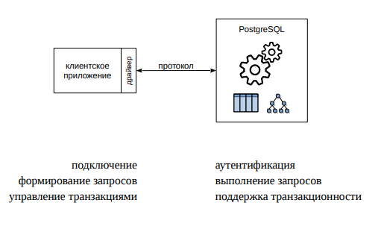
PostgreSQL: клиент-сервер
Notes:
Начнем с простой картинки, на которой сервер представлен «черным ящиком». Клиентское приложение — например, psql, или любая другая программа, написанная на любом языке программирования (ЯП) — подключается к серверу и как-то «общается» с ним. Чтобы клиент и сервер понимали друг друга, они должны использовать один и тот же протокол взаимодействия. Протокол довольно низкоуровневый и реализовывать его в каждом клиенте, конечно, не нужно. Обычно клиентская программа использует драйвер, предоставляющий набор функций для использования в программе. Драйвер может пользоваться готовой реализацией протокола (библиотекой libpq), либо может реализовать протокол самостоятельно. Поэтому на самом деле не так важно, на каком ЯП написан клиент — за разным синтаксисом будут те же самые возможности, определяемые протоколом. Если говорить в самых общих чертах, то протокол позволяет клиенту подключиться; при этом сервер выполняет так называемую аутентификацию — например, запрашивает пароль и решает, можно ли разрешить подключение. Далее клиент посылает серверу запросы на языке SQL, а сервер выполняет их и возвращает результат

Slide 24
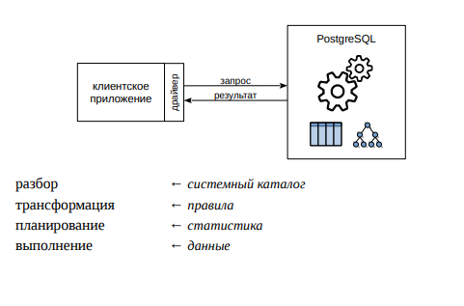
PostgreSQL: выполнение запроса
Notes:
Выполнение запроса — довольно сложная задача. Запрос передается от клиента серверу в виду текста. Текст надо разобрать — выполнить синтаксический разбор (складываются ли буквы в слова, а слова в команды) и семантический разбор (есть ли в базе данных таблицы и другие объекты, на которые запрос ссылается по имени). Для этого требуется информация о том, что вообще содержится в базе данных. Такая мета-информация называется системным каталогом и хранится в самой же базе данных в специальных таблицах. Запрос может трансформироваться — например, вместо имени представления подставляется текст запроса. Можно придумать и свои трансформации, для чего есть механизм правил. Поскольку SQL — декларативный язык: запрос на нем говорит о том, какие данные надо получить, но не говорит, как это сделать. Поэтому запрос (уже разобранный и представленный в виде дерева), передается планировщику, который разрабатывает план выполнения. Например, планировщик решает, надо или не надо использовать индексы. Чтобы качественно спланировать работу, планировщику нужна информация о размере таблиц, о распределении данных — статистика. Далее запрос выполняется в соответствии с планом и результат возвращается клиенту

Slide 25
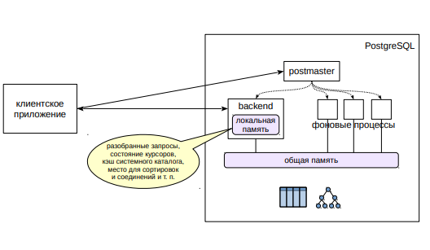
PostgreSQL: взгляд под капот
Notes:
Изнутри сервер PostgreSQL можно представить как несколько взаимодействующих процессов. В первую очередь при старте сервера запускается процесс, традиционно называемый postmaster. Он запускает все остальные процессы (с помощью системного вызова fork в юниксе) и «присматривает» за ними — если какой-нибудь процесс завершится аварийно, postmaster перезапустит его (или перезапустит весь сервер, если сочтет, что процесс мог повредить общие данные). Работу сервера обеспечивает ряд фоновых служебных процессов. Позже мы поговорим об основных из них. Чтобы процессы могли обмениваться информацией, postmaster выделяет общую память, доступ к которой могут получить все процессы. Кроме общей памяти, каждый процесс имеет и свою локальную память, доступную только ему самому. Чтобы клиент мог подключиться к серверу, postmaster слушает входящие соединения. При появлении клиента postmaster порождает обслуживающий процесс (backend) и дальше каждый клиент общается со своим процессом. Место, необходимое для выполнения запроса (разобранные запросы и их планы, состояние курсоров, кэш системного каталога, место для сортировки данных и т. п.), выделяется в локальной памяти обслуживающего процесса.

Slide 26
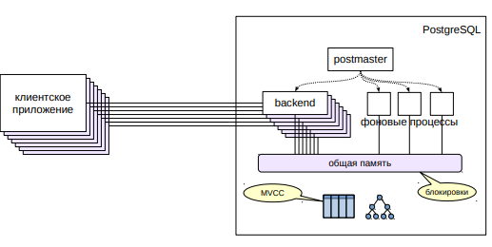
PostgreSQL: много клиентов
Notes:
Когда к серверу подключается много клиентов, для каждого из них порождается собственный обслуживающий процесс. Это не проблема, если на всех хватает оперативной памяти и соединения не происходят слишком часто. Тем не менее при одновременной работе с какими-либо объектами приходится принимать меры, чтобы один процесс не поменял какие-либо данные в то время, пока с ними работает другой процесс. Для объектов в общей памяти используются короткоживущие блокировки. PostgreSQL делает это достаточно аккуратно для того, чтобы система хорошо масштабировалась при увеличении числа процессоров (ядер). С таблицами сложнее, поскольку блокировки придется удерживать до конца транзакций (то есть потенциально в течение долгого времени). из-за чего масштабируемость может пострадать. Поэтому PostgreSQL использует механизм многоверсионности (MVCC, multiversion concurrency control): одни и те же данные могут одновременно существовать в разных версиях. Каждый процесс видит собственную (но всегда согласованную) картину данных. Это позволяет блокировать только те процессы, которые пытаются изменить данные, уже измененные, но еще не зафиксированные, другими процессами.

Slide 27
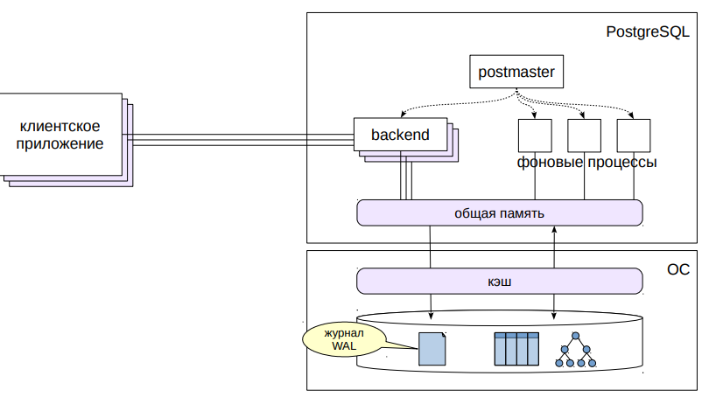
PostgreSQL: хранение данных
Notes:
PostgreSQL работает с дисками, на которых находятся данные, не напрямую, а через операционную систему. Данные хранятся в обычных файлах и читаются или записываются с помощью соответствующих системных вызовов. Из-за того, что диски работают значительно медленнее, чем оперативная память (особенно HDD, но и SSD тоже), применяется кэширование: в оперативной памяти отводится место под недавно прочитанные страницы в надежде, что к ним будет несколько обращений и можно будет сэкономить на повторном обращении к диску. Измененные данные также записываются на диск не сразу, а через некоторое время. Важный момент: кэш имеется как у операционной системы, так и у PostgreSQL. Кэш данных PostgreSQL (буферный кэш) располагается в общей памяти, чтобы все процессы имели к нему доступ. При сбое (например, питания) содержимое оперативной памяти пропадает и часть данных может потеряться — что недопустимо (свойство долговечности). Поэтому в процессе работы PostgreSQL постоянно записывает журнал, позволяющий повторно выполнить потерянные операции и восстановить данные в согласованном состоянии.

Slide 28
PostgreSQL: maintenance workers
Autovacuum - удаление старых данных из БД, которые не видны ни одной транзакции(см. MVCC).
Background writer - частичных сброс некоторых изменившихся “грязных” буферов на диск
Checkpointer - фиксация всех изменившихся “грязных” буферов на диск
Walwriter - фоновая запись WAL на диск, если включён асинхронный WAL
Stats collector - сбор статистики и заполнение структур данных, доступных через pg_stat_*

Slide 29
PostgreSQL: как крутить настройки
https://github.com/drednout/wgforge_backend_db/blob/master/lecture0/demo2.txt

Slide 30
PostgreSQL: практика #1
Выставляем у себя на PostgreSQL log_min_duration_statement=0, делаем reload PostgreSQL, проверяем через psql что всё ок, смотрим что в логе PostgreSQL появилась информация а запросах в БД
Выставляем у себя на PostgreSQL max_connections=200, делаем restart PostgreSQL, проверяем через psql что всё ок

Slide 31
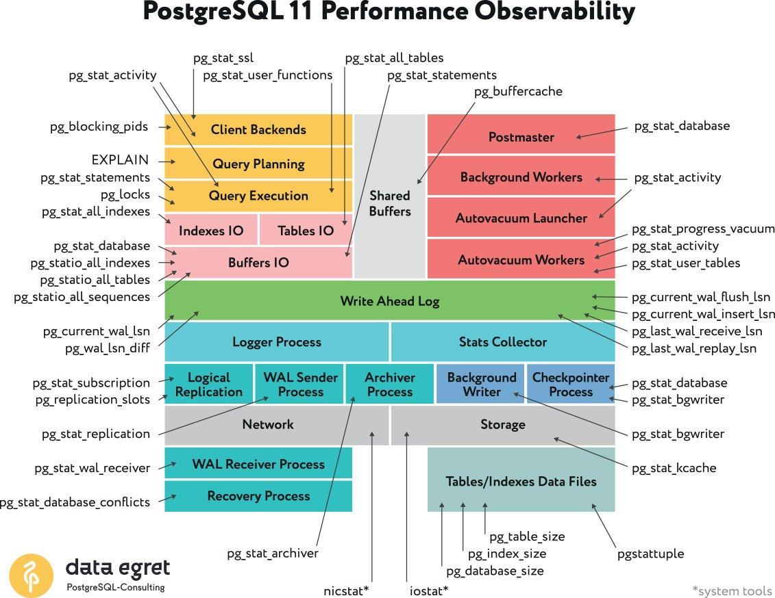
PostgreSQL: системные view

Slide 32
PostgreSQL: лезем руками “под капот”
https://github.com/drednout/wgforge_backend_db/blob/master/lecture0/demo3.txt

Slide 33
PostgreSQL: практика #2
Включаем pg_stat_statements
vagrant@postgresql:~$ sudo vim /etc/postgresql/11/main/postgresql.conf
shared_preload_libraries = 'pg_stat_statements'
vagrant@postgresql:~$ sudo service postgresql restart
* Restarting PostgreSQL 11 database server
$ sudo -u postgres psql
wgforgedb_test=# create extension pg_stat_statements;
CREATE EXTENSION

Slide 34
PostgreSQL: статьи, документация, курсы...
Курс DEV от Postgres Professional: https://postgrespro.ru/education/courses/DEV1
Документация по PostgreSQL:
https://postgrespro.ru/docs/postgresql/11/index

